Slide 1
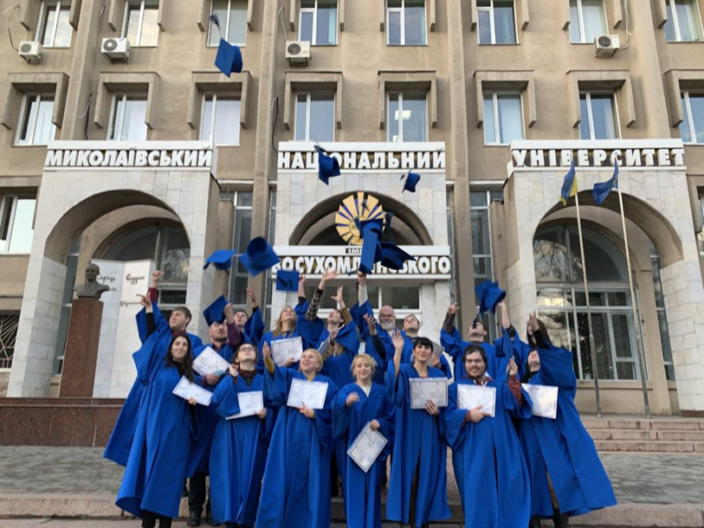
Миколаївський національний університет
імені В. О. Сухомлинського
Наші контакти:
Сайт ‑ http://mdu.edu.ua
Приймальна комісія (0512) 76-89-99
050 157 51 31

Slide 2
У 2023 році університет запрошує на навчання на перший (бакалаврський) рівень вищої освіти за спеціальностями:
Код та назва спеціальності | Назва спеціалізації (предметної спеціальності) | Освітня програма | Вартість навчання на навчальний рік, грн.
 |  |  | Денна форма | Заочна форма
012 Дошкільна освіта |  | Дошкільна освіта. Початкова освіта | 21100 | 17340
 |  | Дошкільна освіта. Логопедія | 21100 | -
013 Початкова освіта |  | Початкова освіта. Дошкільна освіта | 21100 | 16130
 |  | Початкова освіта. Інклюзивна освіта | 21100 | -
014 Середня освіта | 014.13 Середня освіта (Музичне мистецтво) | Середня освіта (Музичне мистецтво) | 21100 | 15655
014 Середня освіта | 014.03 Середня освіта (Історія) | Середня освіта (Історія) | 21100 | 16100
014 Середня освіта | 014.01 Середня освіта (Українська мова і література) | Середня освіта (Українська мова і література. Мова і література (англійська)) | 21100 | -
 |  | Середня освіта (Українська мова і література). Психологія | 21100 | -
 |  | Середня освіта (Українська мова і література). Редагування освітніх видань | 21100 | -
014 Середня освіта | 014.02 Середня освіта (Мова та зарубіжна література (англійська)) 014.021 англійська мова і література | Англійська та друга іноземна мова (німецька) | 21100 | 16015
014 Середня освіта | 014.04 Середня освіта (Математика) | Середня освіта: математика, фізика | 21100 | -
014 Середня освіта | 014.08 Середня освіта (Фізика та астрономія) | Середня освіта: фізика, астрономія, математика | 21100 | -
014 Середня освіта | 014.11 Середня освіта (Фізична культура) | Середня освіта (Фізична культура) | 21100 | -
 |  | Середня освіта (Фізична культура) та захист України | 21100 | -
016 Спеціальна освіта | 016.01 Логопедія | Логопедія. Спеціальна психологія | 21100 | 16335
032 Історія та археологія |  | Історія та археологія | 21100 | -
035 Філологія | 035.041 германські мови та літератури (переклад включно), перша - англійська | Переклад | 21100 | 15980
072 Фінанси, банківська справа, страхування та фондовий ринок |  | Фінанси, банківська справа та страхування | 21340 | -
073 Менеджмент |  | Бізнес-психологія управління | 21070 | -

Slide 3
У 2023 році університет запрошує на навчання на другий (магістерський) рівень вищої освіти за спеціальностями:
Код | Назва спеціальності | Назва спеціалізації (предметної спеціальності) | Освітня програма | Вартість навчання на навчальний рік, грн.
 |  |  |  | Денна форма | Заочна форма
012 | Дошкільна освіта |  | Дошкільна освіта | 25100 | 21100
013 | Початкова освіта |  | Початкова освіта | 25100 | 21100
014 | Середня освіта | 014.13 Середня освіта (Музичне мистецтво) | Середня освіта (Музичне мистецтво) | 25100 | 21100
014 | Середня освіта | 014.03 Середня освіта (Історія) | Середня освіта (Історія) | 25100 | -
014 | Середня освіта | 014.01 Середня освіта (Українська мова і література) | Середня освіта (Українська мова і література) | 25100 | -
014 | Середня освіта | 014.02 Середня освіта (Мова та зарубіжна література (англійська)) 014.021 англійська мова і література | Англійська мова і література | 25100 | 21100
014 | Середня освіта | 014.04 Середня освіта (Математика) | Середня освіта: математика | 25100 | -
014 | Середня освіта | 014.08 Середня освіта (Фізика та астрономія) | Середня освіта: фізика та астрономія | 25100 | -
014 | Середня освіта | 014.11 Середня освіта (Фізична культура) | Середня освіта (Фізична культура) | 25100 | -
016 | Спеціальна освіта | 016.01 логопедія | Логопедія | 25100 | -
032 | Історія та археологія |  | Історія та археологія | 25100 | 21100
035 | Філологія | 035.041 германські мови та літератури (переклад включно), перша - англійська | Переклад | 26600 | 21100
051 | Економіка |  | Управління персоналом і економіка праці | 26800 | -
072 | Фінанси, банківська справа, страхування та фондовий ринок |  | Фінанси і кредит | 27080 | 22040
073 | Менеджмент |  | Управління навчальним закладом | 27120 | -
 |  |  | Психологія бізнесу, лідерства та комунікацій | 27120 | -

Slide 4
У 2023 році університет запрошує на навчання на третій (освітньо-науковий) рівень вищої освіти за спеціальностями:
Код та назва спеціальності | Освітньо-наукова програма | Вартість навчання на навчальний рік, грн.
 |  | Денна форма | Заочна форма
011 Освітні, педагогічні науки | Освітні, педагогічні науки | 27500 | 25300
032 Історія та археологія | Історія та археологія | 27500 | 25300
051 Економіка | Економіка | 27500 | 25300

Slide 5
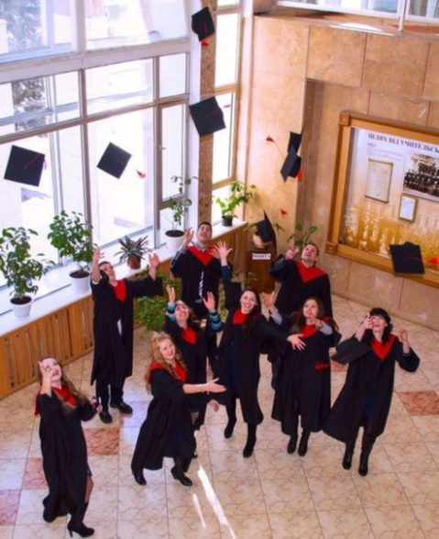
Термін навчання:
Бакалавр – 3 роки 10 місяців (на базі повної загальної середньої освіти);
Магістр – 1 рік 4 місяці (для фахівців з базовою вищою освітою).

Slide 6
ПЕРЕЛІК
спеціальностей, яким надається особлива підтримка
Шифр галузі | Галузь знань | Код спеціальності | Назва спеціальності
01 | Освіта | 012 | Дошкільна освіта
 |  | 013 | Початкова освіта
 |  | 014.04 | Середня освіта (Математика)
 |  | 014.08 | Середня освіта (Фізика та астрономія)

Slide 7
Складання національного мультипредметного тесту (НМТ)
Комп’ютерний тест для вступу на перший курс закладів вищої освіти України. Учасники проходитимуть тестування з двох обов'язкових предметів, а також одного з предметів на вибір:
Обов’язкові предмети
Українська мова
Математика
Предмет на вибір з переліку
Історія України
Іноземна мова (англійська, німецька, французька, іспанська)
Фізика
Біологія
Хімія
З 3 квітня до 3 травня 2023 року триватиме реєстрація учасників національного мультипредметного тесту.
Для всіх охочих зареєструватися в НМТ підготовлено відеоінструкцію, у якій вступники дізнаються про те, на що варто зважати під час реєстрації, аби через 7 днів мати змогу сформувати у персональному кабінеті сертифікат учасника НМТ 2023 року.
Проведення НМТ 05.06 – 23.06 , додаткова сесія 11.07- 24.07

Slide 8
Для вступу на перший курс для здобуття ступеня бакалавра на основі повної загальної середньої освіти за денною та заочною формами здобуття освіти:

Slide 9
Для вступу на навчання для здобуття ступеня магістра:

Slide 10
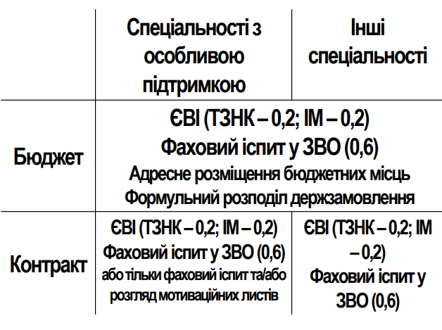
Вступ до магістратури на основі бакалавра

Slide 12
ОСОБИСТІ ЕЛЕКТРОННІ КАБІНЕТИ
Реєстрація особистих електронних кабінетів розпочинається 1 липня на вебсайті за адресою https://vstup.edbo.gov.ua/, працюють до 30 листопада
Для осіб, які не мають сертифікатів ЗНО/НМТ при реєстрації вказуються тип та номер (серію та номер) документа, що посвідчує особу, або реєстраційний номер облікової картки платника податків (РНОКПП)
Подання через е/кабінети двох типів заяв: на участь у вступних випробуваннях та конкурсному відборі

Slide 13
ПОРОГИ
1) 100 балів з предмету НМТ, складової ЄВІ, ЄФВВ – не менше
10% тестових балів
2) Вступ та переведення на бюджет: КБ не менше 130 балів,
виняток – діти загиблих захисників України

Slide 14
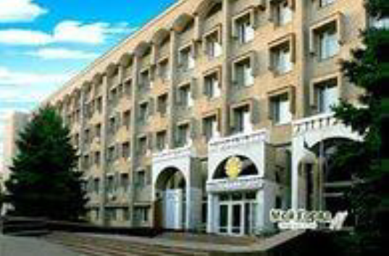
Перелік документів що подаються в університет:
Заява (електронна або паперова)
Документ, що посвідчує особу та громадянство
Військовий квиток або посвідчення про приписку – для військовозобов'язаних
Документ державного зразка про раніше здобутий освітній ступінь і додаток до нього
Чотири кольорові фотокартки розміром 3 х 4
Результати НМТ або сертифікати зовнішнього незалежного оцінювання від 2020, 2021, 2022 років

Slide 15
Порядок роботи приймальної комісії
понеділок: 8.30 - 17.00
вівторок: 8.30 - 17.00
середа: 8.30 - 17.00
четвер: 8.30 - 17.00
п'ятниця: 8.30 -17.00
субота : 09.00 -15:00
неділя: вихідний
обідня перерва: 12.00 - 12.45
Наші контакти:
Сайт ‑ http://mdu.edu.ua
Приймальна комісія (0512) 76-89-99
Відповідальний секретар приймальної комісії
Цвях Ольга Олександрівна 050 157 51 31

